Slide 1
Sociedade midiática e relações humanas

Slide 2
Plano da aula
Introdução
Os diferentes tipos de interação
A mídia em um mundo globalizado
A mídia como a “janela para o mundo”
A experiência do eu no mundo mediado
As quatro teses de P. Grareschi
A mídia como dispositivo que reordena as fronteiras entre o público e o privado
Psicologia e mídia

Slide 3
Os diferentes tipos de interação
1) Interação face a face:
Contexto de co-presença;
Mesmo referencial de tempo e espaço;
Dialogicidade;
Deixas simbólicas.
2) Interação mediada
Meio técnico que possibilita a transmissão de informação e conteúdo simbólico para indivíduos situados remotamente no tempo e no espaço, ou em ambos.
Aumenta ambiguidades: os indivíduos têm de se valer de seus próprios recursos para interpretar as mensagens.
(THOMPSON, 1998)

Slide 4
Os diferentes tipos de interação
3) Quase-interação mediada
Número indefinido de receptores potenciais quase interação;
Permite lacuna temporal;
Não tem o mesmo grau de reciprocidade;
É uma situação estruturada;
4) Interação mediada online
Ex.: Sites de Redes Sociais (SRS)
Envolve a extensão das relações sociais através do espaço e do tempo e certo estreitamento no leque de pistas simbólicas.
é de caráter dialógico;
é orientada para uma multiplicidade de outros destinatários
Embora os SRS ofereçam um cenário perfeito para interação mediada on-line, essa não é a única forma de interação ou comunicação que ocorre nesses sites.
(MEDRADO, 1999; THOMPSON, 1998, 2018)

Slide 5
Fonte: Thompson, 2018

Slide 6
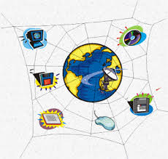
A mídia em um mundo globalizado
A comunicação acontece em uma escala cada vez mais global
A mídia penetra todas as esferas da vida cotidiana
Não há instância de nossa sociedade, nos dias de hoje, que não tenha uma relação profunda com a mídia, começando com a economia, passando pela educação, religião [...] e chegando, de maneira profunda, à própria política. (GUARESCHI, 2005, p. 82).
Thompson (1998): vivemos em uma “sociedade midiada”, com uma “cultura midiada”.
(GUIDDENS, 2010; MININI, 2008; THOMPSON, 1998)

Slide 7
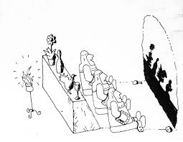
A mídia como a “janela para o mundo”
Minini (2008): paralelo com o mito da caverna

Slide 8
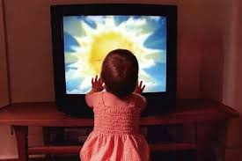
A mídia como a “janela para o mundo”
“Esses meios de comunicação retiveram em cavernas mais confortáveis uma humanidade constantemente hesitante entre a expectativa da verdade e o fascínio do fictício. Pode-se discutir sobre o poder efetivo que a mídia talvez venha a exercer sobre as condutas e crenças das pessoas, mas não há dúvida de que tem potencialidades inimagináveis para difundir informações.” (MININI, 2008, p. 112).
A mídia é uma janela “recortada”, orientada.

Slide 9
Parte da importância do crescente papel da interação on-line mediada no campo político é que ela perturba os papéis estabelecidos desses gatekeepers institucionais. O poder das organizações de mídia estabelecidas para moldar a agenda é prejudicado pelo surgimento de uma infinidade de novos atores que são capazes de usar os meios de comunicação para interagir com os outros, ignorando os canais estabelecidos da quase-interação mediada. Além disso, ao permitir que qualquer ator na rede se comunique com os outros, o poder dos profissionais de mídia de moldar a agenda é atenuado. Eles devem agora competir com um número crescente de plataformas, fontes de informação e atores que são capazes de se comunicar com os outros distantes sem passar pelos canais controlados por organizações de mídia tradicionais. Isso não quer dizer que as novas plataformas que permitem aos indivíduos contornar os canais tradicionais não sejam elas mesmas gatekeepers – elas são. Elas estabelecem as regras que determinam quem pode participar e sob quais condições; decidem quais tipos de comunicação são permitidas e quais não são; moderam – usando operadores humanos e processos automatizados –, removendo conteúdo considerado ofensivo, violento ou de alguma forma inadequado; desenvolvem algoritmos para antecipar os possíveis objetivos e interesses dos usuários com base em suas práticas e preferências anteriores e usam essa forma de conhecimento para moldar as notícias e outros conteúdos que aparecem nos feeds; fazem recomendações e tiram receitas da publicidade, entre outras coisas.
(Thompson, 2018, p. 37)

Slide 10
A experiência do eu no mundo mediado
“com o desenvolvimento das sociedades modernas, o processo de formação do self se torna mais reflexivo e aberto, no sentido de que os indivíduos dependem cada vez mais dos próprios recursos para construir uma identidade coerente para si mesmos. Ao mesmo tempo, o processo de formação do self é cada vez mais alimentado por materiais simbólicos mediados, que se expandem num leque de opções disponíveis aos indivíduos e enfraquecem – sem destruir – a conexão entre a formação e o local compartilhado.” (Thompson, 1998, p. 181).

Slide 11
A experiência do eu no mundo mediado
“Hoje vivemos em um mundo no qual a capacidade de experimentar se desligou da atividade de encontrar”
O conhecimento não local é sempre apropriado por indivíduos em locais específicos
Thompson usa “eu” e “self” como sinónimos

Slide 12
O self “não é visto nem como produto de um sistema simbólico externo, nem como uma entidade fixa que o indivíduo pode imediatamente e diretamente apanhar; muito mais do que isto, self é um projeto simbólico que o indivíduo constrói ativamente. É um projeto que o indivíduo constrói com os materiais simbólicos que lhe estão disponíveis, materiais com que ele vai tecendo uma narrativa coerente da própria identidade. Esta é uma narrativa que vai se modificando com o tempo, à medida que novos materiais, novas experiências vão entrando em cena e gradualmente redefinindo a sua identidade no curso da trajetória de sua vida. [...] Somos todos biógrafos oficiais de nós mesmos, pois é somente construindo uma história, por mais vagamente que a façamos, que seremos capazes de dar sentido ao que somos e ao futuro que queremos. Enfatizar o caráter ativo e criativo do self não é sugerir que ele seja socialmente incondicionado. Pelo contrário, os materiais simbólicos que formam os elementos das identidades que construímos são eles mesmos distribuídos de maneira desigual” (Thompson, 1998, 183-184).

Slide 13
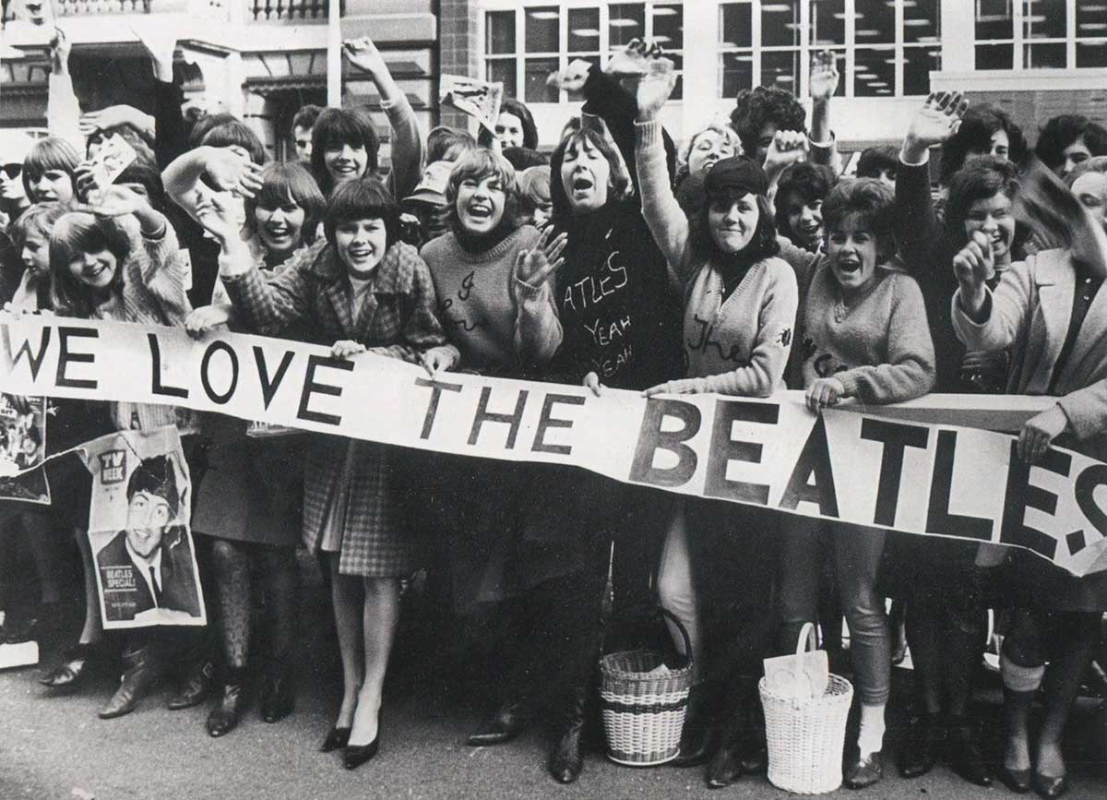
A experiência do eu no mundo mediado
O desenvolvimento da mídia proporciona uma nova forma de intimidade: intimidade não recíproca à distância (Ex: p. 192)

Slide 14
Vantagem: permite relações sem as complexidades e obrigações de reciprocidade de uma relação face a face
O mundo dos fãs é, muitas vezes, complexo altamente estruturado, tem suas próprias regras, convenções, troféus...
Fan(atismo) produz, muitas vezes, self estigmatizado

Slide 15
A experiência do eu no mundo mediado
Dessequestração e a mediação da experiência
- Com a emergência de certas formas de conhecimento e de certas instituições, algumas formas de experiência foram sendo removidas dos locais da vida diária e concentradas em ambientes institucionais particulares.
Ao mesmo tempo em que há essa sequestração institucional, os meios de comunicação de massa tornam disponíveis experiências a que dificilmente teríamos acesso.

Slide 16
A experiência do eu no mundo mediado
“A profusão de materiais simbólicos pode oferecer aos indivíduos os meios de explorar formas alternativas de vida de um modo imaginário e simbólico; e consequentemente permitir-lhe uma reflexão crítica sobre si mesmos e sobre as reais circunstâncias de suas vidas [...] os indivíduos podem ver suas próprias vidas numa nova luz” (p. 185). (Ex. Chineses)

Slide 17
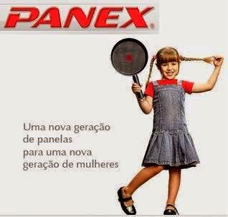
A experiência do eu no mundo mediado
Aspectos negativos do crescente papel dos meios de comunicação de massa:
A intrusão mediada de mensagens ideológicas;

Slide 18
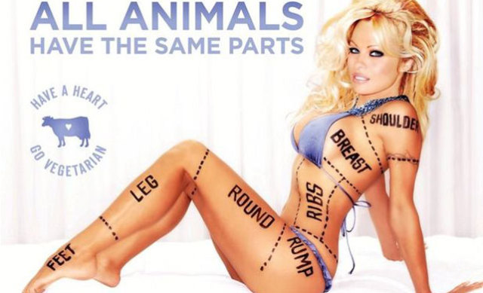

Slide 19
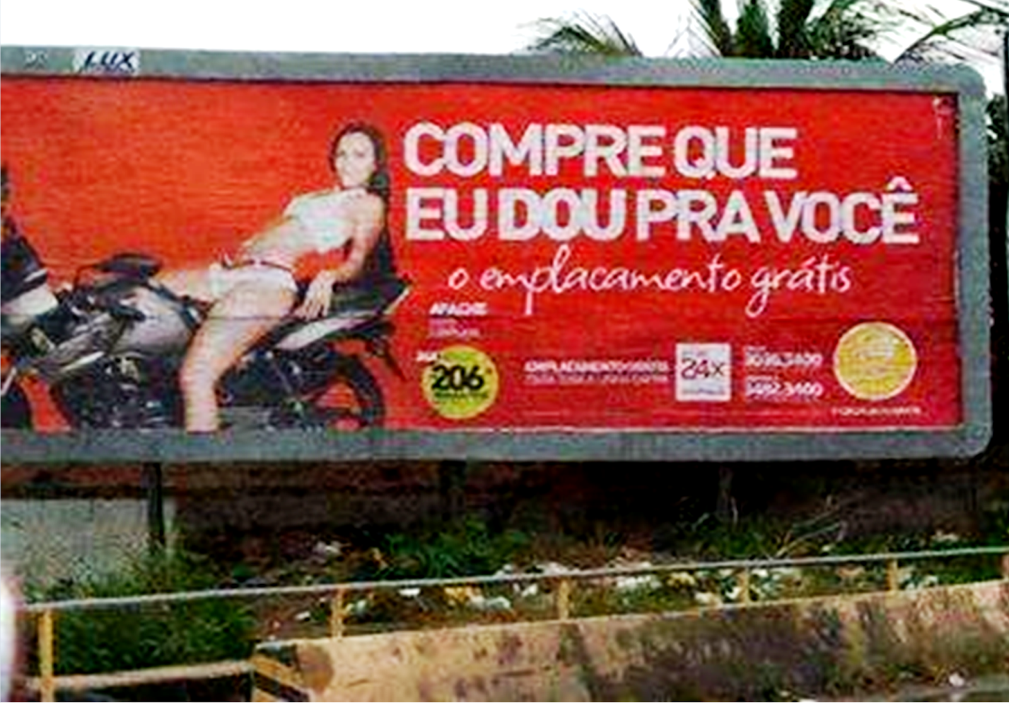

Slide 20
https://www.youtube.com/watch?v=8UBiCcIzExw

Slide 21
A experiência do eu no mundo mediado
2) A dupla dependência mediada: “mais o processo de formação do self se enriquece com as formas simbólicas mediadas, mais o indivíduo se torna dependente dos sistemas da mídia que ficam além do seu controle”
3) O efeito desorientador da sobrecarga simbólica (mas indivíduos desenvolvem sistemas de conhecimento que lhes permitem seguir determinado rumo através da densa floresta de formas simbólicas mediadas)
4) absorção do self na quase-interação mediada: indivíduos confiam mais nas interações quase-mediadas que nas face a face

Slide 22
As relações humanas em uma sociedade midiática
Quatro teses de Guareschi (2005):
A mídia constrói a realidade.
Ex.: greve na USP, construção de problemas sociais, testes em “revistas femininas”, Aids-notícia (Le Figaro: “A aids é a primeira doença da mídia”).
]
2) A mídia não só diz o que existe e, consequentemente, o que não existe, por não ser veiculado, mas dá uma conotação valorativa, de algo que é bom e verdadeiro, à realidade existente.
Ex.: eleições, moda.
(GUARESCHI, 2005)

Slide 23
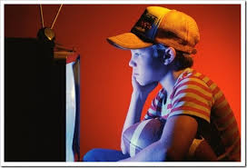
As relações humanas em uma sociedade midiática
3) A mídia propõe a agenda de discussão (receptor não é passivo)
Ex.: hooliganismo, censura.
4) Existe um novo personagem dentro de nossas casas - a televisão
- Reino Unido: 5 a 6 horas diárias
- Brasil: 3,9 horas diárias
- Periferia de Porto Alegre: 6 horas diárias (adultos) e 9 horas diárias (crianças)
(GUARESCHI, 2005; GUIDDENS, 2010)

Slide 24
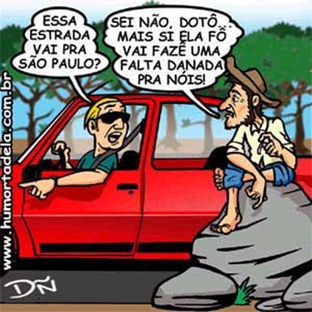
As relações humanas em uma sociedade midiática
Teses complementares:
5) A mídia constrói estereótipos (MINNINI, 2008)
Ex.: negros são “atletas naturais”, divisão de gênero.

Slide 25
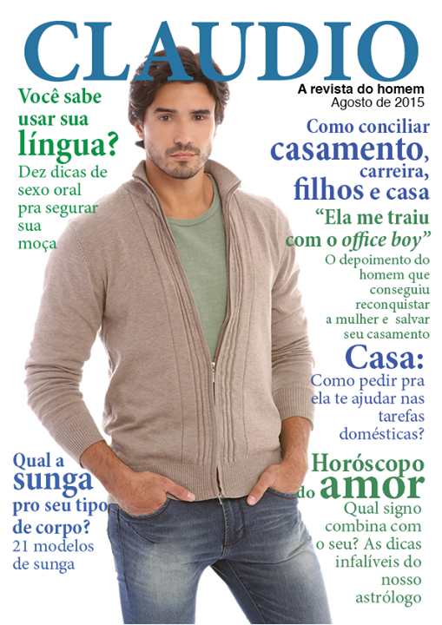

Slide 26
As relações humanas em uma sociedade midiática
6) A mídia reordena as fronteiras entre o público e o privado
Antes: a publicidade dos indivíduos ou dos acontecimentos era ligada ao compartilhamento de um lugar comum (ex.: execução pública) publicidade tradicional de co-presença (potencialmente dialógica)
Hoje: pessoas e ações podem se tornar públicos para aqueles que estão distantes no espaço e no tempo publicidade mediada (não substitui).
Sentimento de familiaridade com pessoas “públicas”
Necessidade de gerir conteúdos (CONAR)
(MEDRADO, 1999; THOMPSON, 1998)

Slide 27
Psicologia e mídia
Representação social do corpo na mídia impressa (GOETZ; CAMARGO; BERTOLDO; JUSTO, 2008);
Crise dos serviços de saúde no cotidiano da mídia impressa (MENEGON, 2008);
Perigo, probabilidade e oportunidade: a linguagem dos riscos na mídia (SPINK; MEDRADO; MELLO, 2002)
Cultura e ideologia: a mídia revelando estereótipos raciais de gênero (ROSO; STREY; GUARESCHI; BUENO, 2002).

Slide 28
Referências
GUARESCHI, P. Psicologia Social Crítica como prática de libertação. 3. Ed. Porto Alegre: EDIPUCRS, 2005.
GUIDDENS, A. Sociologia. 8ª. Ed. Lisboa: Fundação Calouste Gulbenkian, 2010.
MEDRADO, B. Textos em cena: A mídia como prática discursiva. In: M. J. P. Spink (Org.), Práticas discursivas e produção de sentidos no cotidiano (pp. 243-271). São Paulo: Cortez, 1999.
MININNI, G. Psicologia cultural da mídia. São Paulo: A Girafa/Edições SESC SP, 2008.
THOMPSON, J. B. A mídia e a modernidade: uma teoria social da mídia. Petrópolis: Vozes, 1998.
SPINK, M. J.; MEDRADO, B. MELLO, R. P. Perigo, Probabilidade e Oportunidade: A Linguagem dos Riscos na Mídia. Psicologia: Reflexão e Crítica, v. 15, n. 1, p. 151-164, 2002.

